Slide 1
Junit 5
Das will ich jetzt auch benutzen!
andrena objects ag
Claudia Fuhrmann
Dirk Tröndle
22. Juni 2018
Entwicklertag Karlsruhe
Felix Schlosser
Johannes Göring

Slide 2
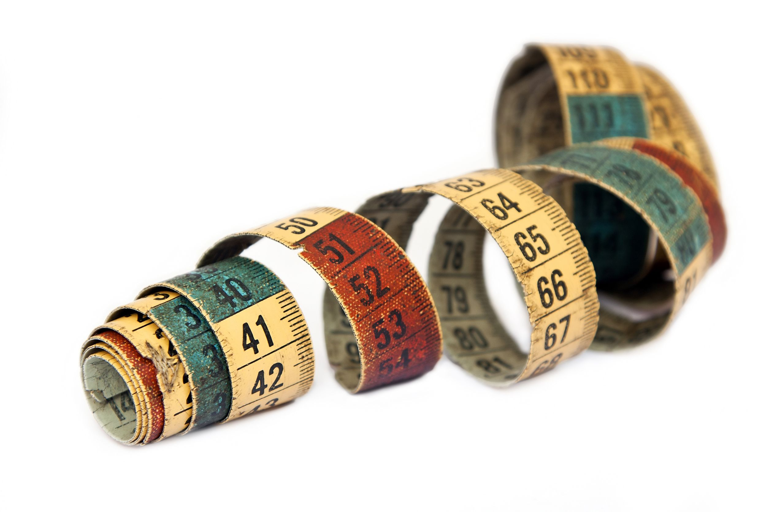
WIP
Platz für ein Bild ist rechts dieses Rahmens auch
Wenn Ihr kein Bild haben wollt, dann braucht Ihr auch keins einzufügen
Ihr könnt dann aber auch „Agenda ohne Sub ohne Bild“ nehmen, dann habt Ihr mehr Platz

Slide 3

Ein Bsp für das Layout „Übung ohne Sub Bild “
Ist gedacht für Übungen, neben denen ein Bild steht.
Auch für Aufzählungen
und Unter-Aufzählungen
Ab hier ist die Aufzählung zu Ende. Platz wäre noch.
Noch eine Zeile Text.
Noch eine Zeile Text.
Noch eine Zeile Text
Die unterste Zeile, die Text enthält.

Slide 4
Ich bin „Übung ohne Sub ohne Bild“
Hier ist dann wieder sehr viel Platz, um die Übung zu beschreiben. Deshalb gibt es hier auch kein Bild.

Slide 5
Ich bin „Übung mit Sub Bild“
Daher bin ich der Subtitel
Ich bin die Beschreibung der Übung. Neben mir ist noch Platz für ein Bild.

Slide 6
Ich bin „Übung mit Sub ohne Bild“
Ich bin wie immer der Subtitel
Hier ist die Beschreibung der Übung so lang, dass auf ein Bild verzichtet wurde.

Slide 7

Ein Bsp für das Layout „Text ohne Sub Bild“
Hier ist Platz für den Text.
Auch für Aufzählungen
und Unter-Aufzählungen
Ab hier ist die Aufzählung zu Ende.
Noch eine Zeile Text.
Noch eine Zeile Text.
Noch eine Zeile Text.
Noch eine Zeile Text.
Noch eine Zeile Text.
Die letzte Zeile Text.

Slide 8
Beispiel für ´“Text ohne Sub ohne Bild“
Und ich bin dann der Text, der hier erscheinen kann. Ich laufe über die ganze Folie, und wie immer, wenn das der Fall ist, gibt es kein Bild. Wenn man ein Bild möchte, bitte das Layout „Text ohne Sub Bild“ nehmen.

Slide 9

Beispiel für „Text mit Sub Bild“
Hat im Gegensatz zu „Text ohne Sub Bild“ diesen Subtitel
Hier steht wie immer Text
Gerne auch mit Aufzählungen

Slide 10
Beispiel für „Text mit Sub ohne Bild“
Ich bin wie immer der Subtitel
Hier ist jetzt über die ganze Folie hinweg Platz für Text. Wenn man ein Bild möchte, bitte das Layout „Titel subtitel Text Platz für Bild“ nehmen.

Slide 11
Beispiel für „Titel ohne Sub“ (hat auch sonst nix, alles frei)

Slide 12
Beispiel für „Titel mit Sub“ (und sonst nix)
Ich bin das Beispiel für einen Subtitel

Slide 13
Ich bin ein Beispiel für „2 Blöcke Vergleich“

Slide 14
Bsp. für „Zwischenfolie Titel einzeilig mit Sub“
Ich bin der Untertitel dieser Folie

Slide 15
Ich bin ein Beispiel für „Zwischenfolie Titel zweizeilig mit Sub“ und habe 2 Zeilen
Ich bin immer noch der Untertitel

